Slide 1


2022
基于投票机制的神经网络后门样本检测
毕业答辩
汇报人：郑佶
汇报时间：2022年5月17日
指导老师：张玉 副教授

Slide 2
目录
CONTENTS
01
相关工作
02
工作概述
关于人工神经网络和深度学习相关领域的发展沿革
本实验的观点和指导思想
03
实验设计和处理分析
04
工作存在不足
本实验的流程设计和结果评估
本实验的局限性和未来可能的改进

Slide 3
01
相关工作
Related Work

Slide 4
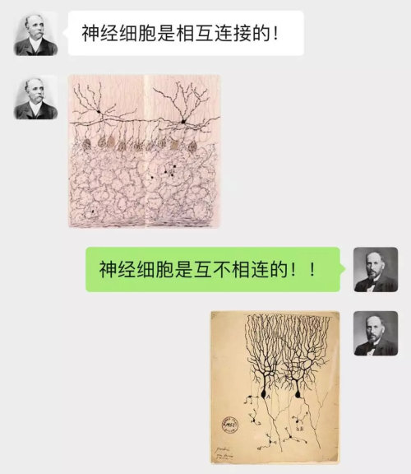
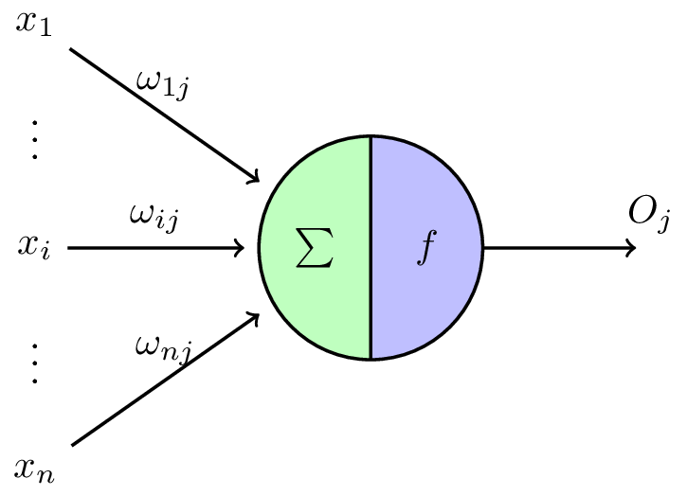
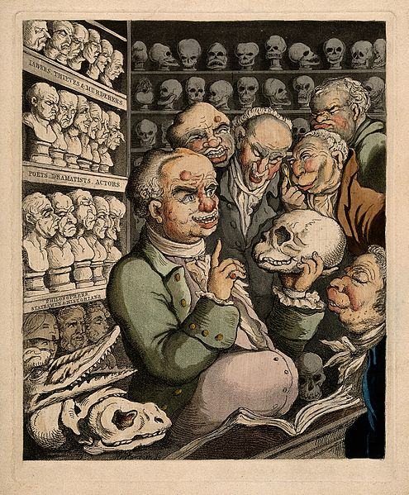
相关工作
神经结构与人工神经网络（概念抽象）
医生F. J. Gall 等人提出神经功能依赖脑部结构的论断
C. Golgi与 S. R. y Cajal通过Golgi染色法,先后分别得到神经细胞间相连接和相独立的相反结论
最终神经元间相独立的结论被证明正确
W. McCulloch和W. Pitts将神经元结构初次抽象化为一个带阈值逻辑的线性加法模型McCulllich-Pitts模型

Slide 5
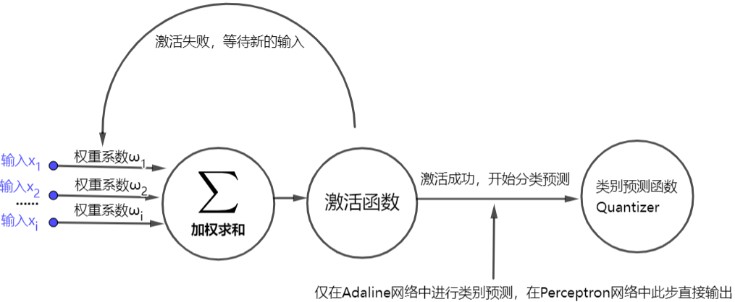
相关工作
神经结构与人工神经网络（结构）
M-P模型仅包含单层的线性神经元，且不对输出进行处理
F. Rosenblatt提出的Perceptron感知机模型以及B. Widrow等人提出的改进型Adaline引入非线性激活函数来替代阈值逻辑，引入ALN（自适应线性神经元）实现的类别预测函数等处理功能

Slide 6
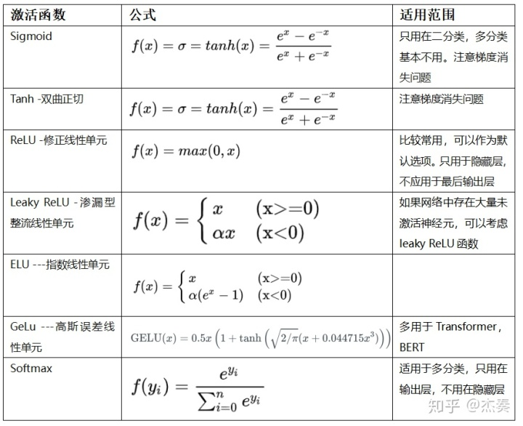
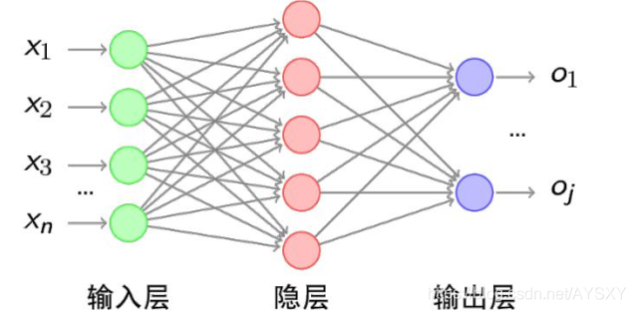
相关工作
神经结构与人工神经网络（结构）
M-P 模型的神经元链接是单层的、线性的，M. Minsky 与 S. Papert 证明线性的单层神经网络对复杂映射的模拟能力有限的
T. J. Sejnowski 等人通过引入隐藏层机制，使得神经网络变成多层结构，提高了模型对复杂映射的模拟能力，足够层数的神经元层理论上可以以任意程度逼近任意映射
D. E. Rumelhart 等人通过非线性的函数单元的引入对线性神经网络在模拟映射能力上的欠缺进行补充

Slide 7

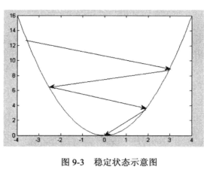
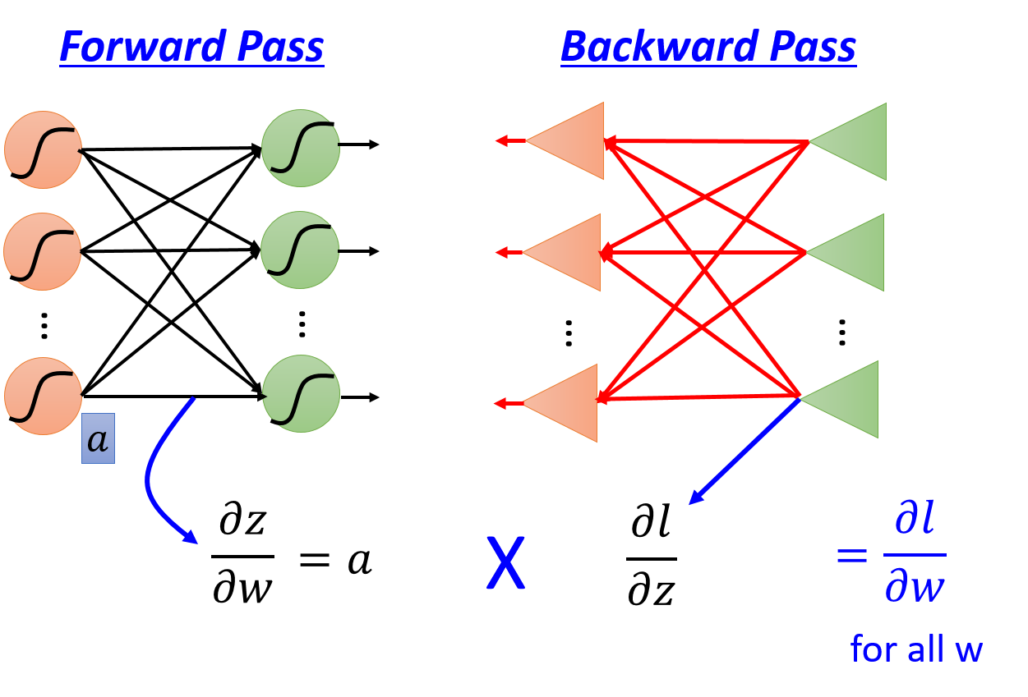
相关工作
神经结构与人工神经网络（机制抽象）
P. Werbos 基于神经网络层次结构特点提出BP算法，主要思想是使用链式法则求导等方法，衡量和反馈误差传播的过程，以调整各层间神经元权重参数
J. J. Hopfield 基于神经动力学的概念，证明将学习视为函数映射，在若干次递归（学习）后可能达到网络输出的稳态（可类比于函数中的不动点取值附近）
D. O. Hebb 基于对神经元激活机制（条件反射）的抽象，提出Hebb 学习规则，指导思想是若根据神经元间“频繁同时激发”的程度调整”神经元联结强度“

Slide 8
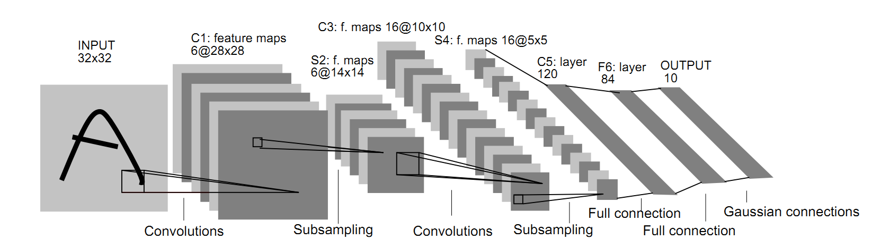
相关工作
全连接神经网络以及卷积神经网络
虽然足够层数的神经元层网络（或称全连接网络）理论上可以以任意程度逼近任意映射，但是因为参数规模等因素，这个模拟过程可能效率极差甚至失败
基于 K. Fukushima 提出的卷积、池化等概念，Y. LeCun 提出了卷积神经网络，通过各感受野的权重共用和多维特征的复用和去冗余等手段达到精简网络结构和降低网络训练代价的目的

